Slide 1
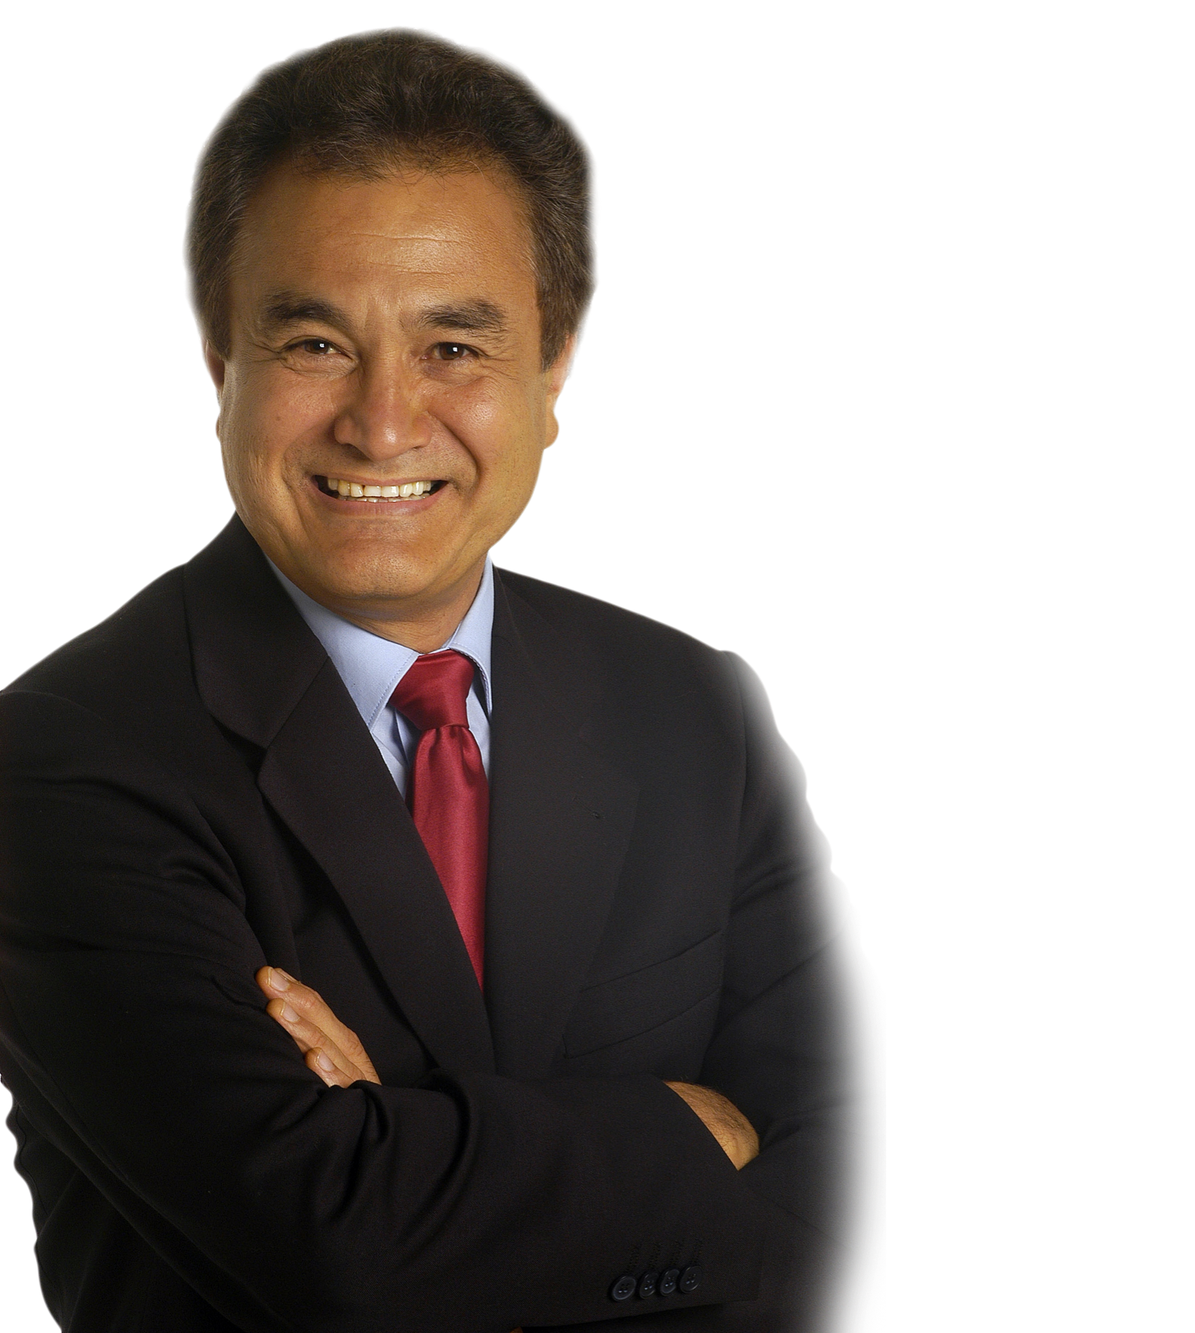

O PALESTRANTE QUE DÁ RESULTADOS

Slide 2
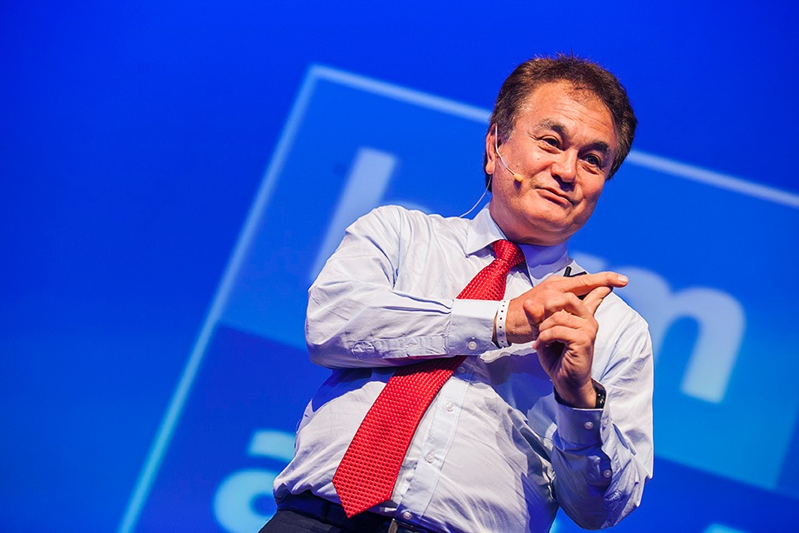



Slide 3
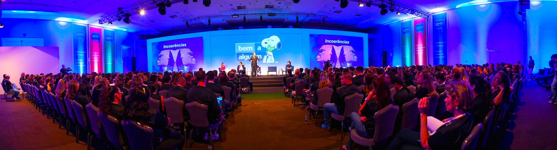




PALESTRAS
REVOLUÇÃO DOS CAMPEÕES
Palestra pensada para Empresas que precisam que seus profissionais tenham mais comprometimento e competências para alcançarem metas desafiadoras, motivando a acessão de resultados e competitividade.
VENDAS, NEGÓCIO DE CAMPEÃO!
Essa palestra aborda a importância da valorização da equipe de vendas para o sucesso da organização.
Combate a falta de visão estratégica e a miopia empresarial que atrapalham a visão das oportunidades de negócios e desencadeiam a falta de espírito de equipe.
LIDERANÇA EM TEMPO DE MUDANÇAS
Os desafios que os lideres atuais enfrentam são desconstruídos neste tema, demonstrando as fragilidades de uma liderança despreparada, quais são as características dos novos líderes, como um líder se comporta sob pressão e como ter um ótimo relacionamento com a equipe.
GESTÃO DE MUDANÇAS
Tema para empresas que estão em transição de mudanças, como fusões, alteração de posição no mercado, mudança na sua função social, redirecionamento estratégico, alterações na sua missão e visão e reavaliação das suas práticas nos diferentes níveis hierárquicos.

Slide 4
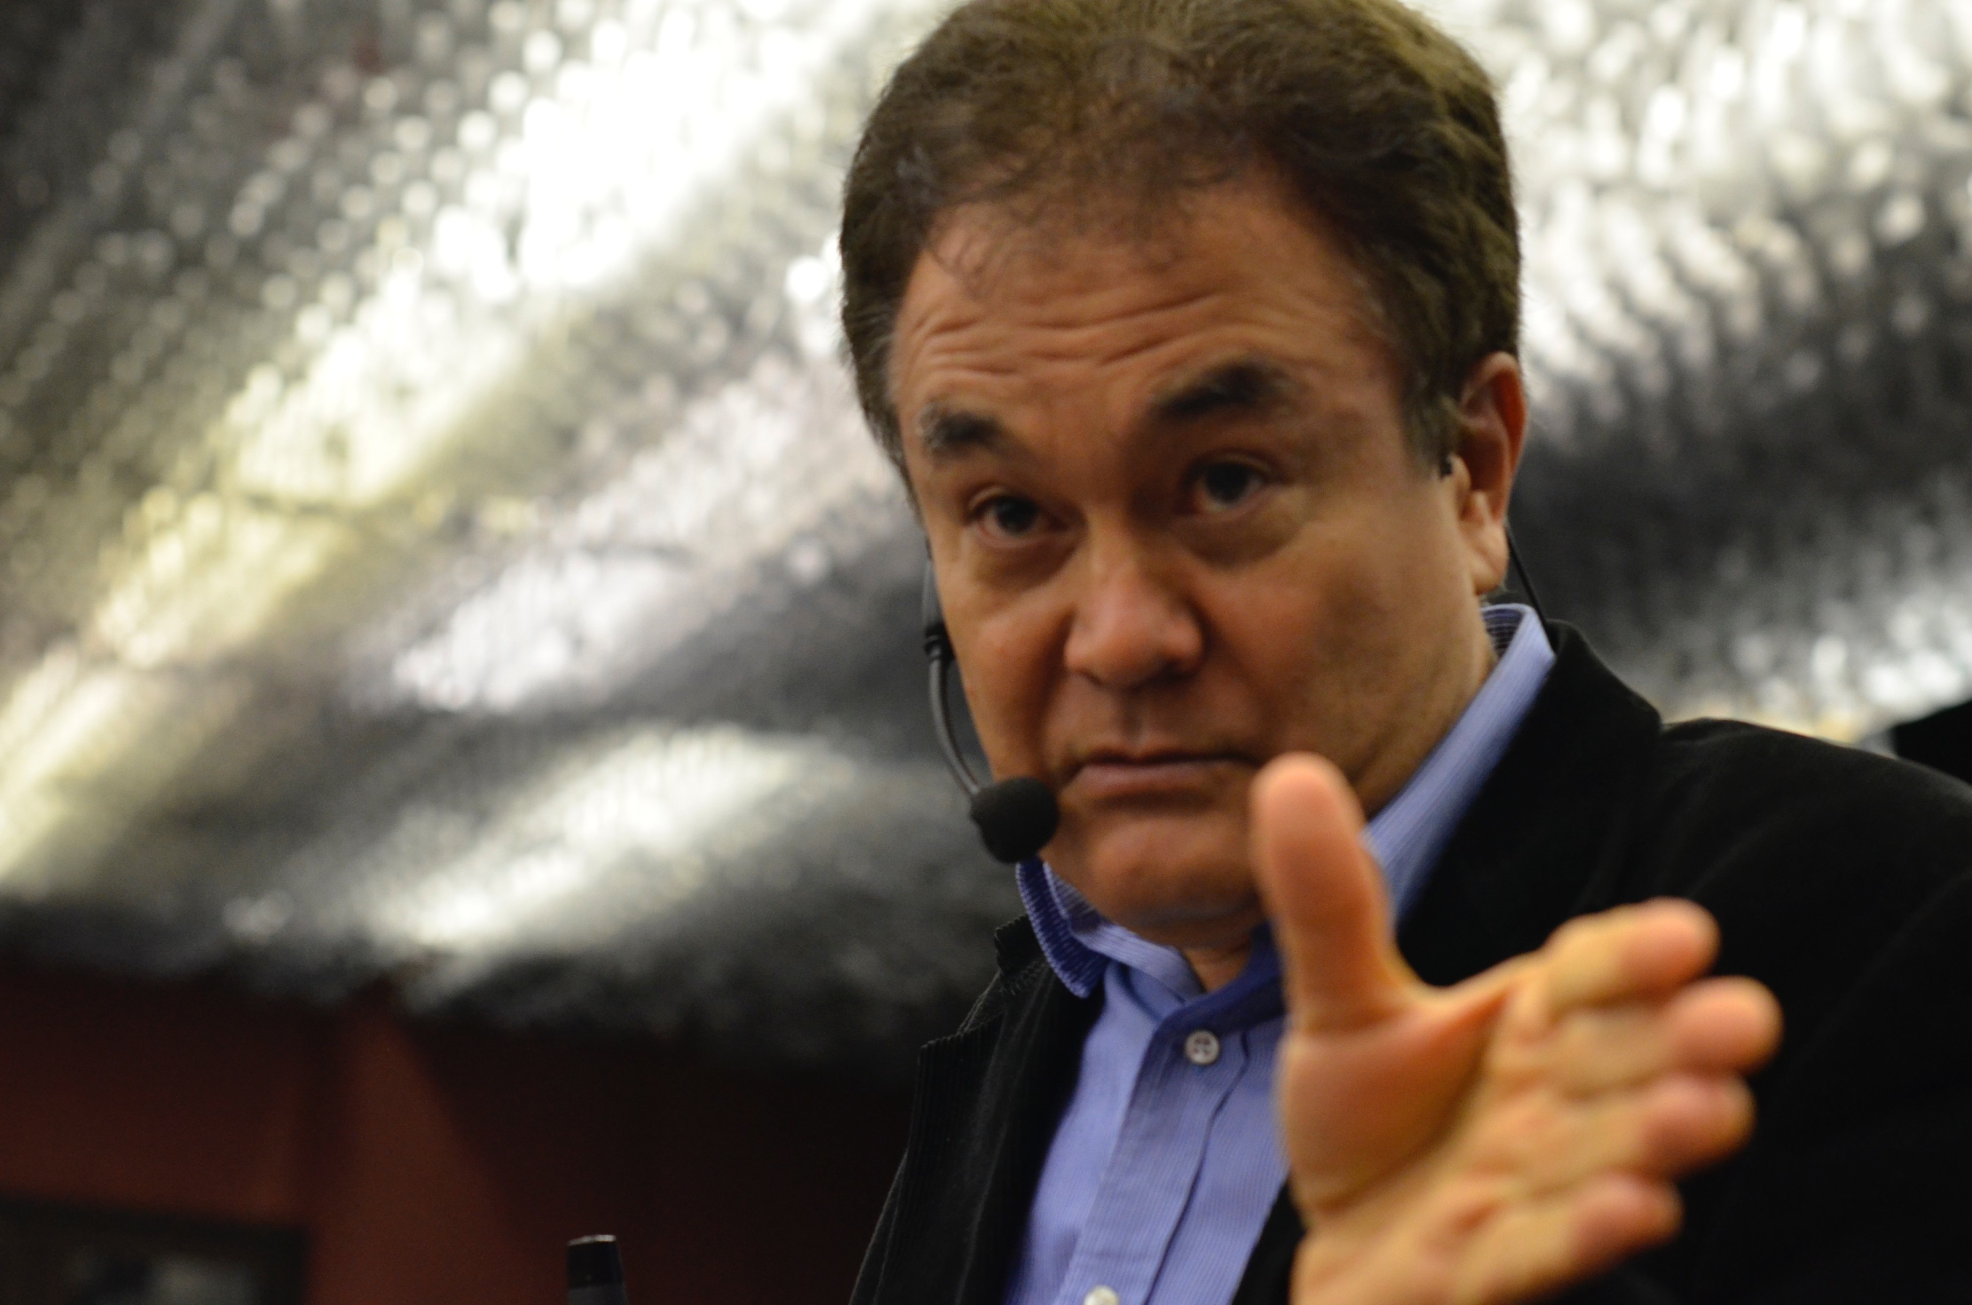

TEMA: GESTÃO DE MUDANÇAS
Problema – Resistência a mudanças;
Transformação - Inspira e motiva a equipe para mudanças;
Conteúdo Programático (Pontos Principais):
(Este conteúdo será adaptado para atender às necessidades específicas de sua empresa)
A permanente necessidade de evolução da empresa e do profissional;
O comprometimento de todos é fundamental para que as mudanças aconteçam;
As regras de ouro da gestão de mudanças;
Deixar claro para a equipe e para a liderança que o interesse do empresário não é diferente do interesse de seus colaboradores. Por isso, é preciso que todos estejam integrados, em um processo de mudança;
Apresentar ferramentas e técnicas para ajudar as empresas a implantar mudanças rapidamente;
Deixar claro o caminho a tomar para que os projetos deem resultados e os colaboradores se comprometam com as mudanças;
Construir o comprometimento com os novos projetos da empresa;
Contagiar as pessoas com a responsabilidade conjunta pelo futuro da organização;
Criar uma mentalidade de grupo que extermine as resistências às mudanças ...

Slide 5


TEMA: VENDAS, NEGÓCIO DE CAMPEÃO!
Problema – Baixo resultados/comprometimento da equipe de vendas.
Transformação - Motiva os profissionais de venda a desenvolverem uma metodologia, a entregar resultados maiores do que estão entregando, mantendo a eficiência e qualidade;
Conteúdo Programático (Pontos Principais):
(Este conteúdo será adaptado para atender às necessidades específicas de sua empresa)
A palestra abordará as principais competências que levarão a sua equipe a aprimorar suas técnicas de vendas e a conseguir resultados muito além das metas estabelecidas, como:
Tudo o que acontece de bom na organização começa com uma venda;
Os novos desafios dos vendedores campeões;
Como se livrar dos 4 fatores destruidores de vendas;
As competências dos vendedores campeões;
Vendas, a arte de inovar ou quando um caminho não funciona procure outro;
Uma verdadeira equipe chega mais longe.

Slide 6
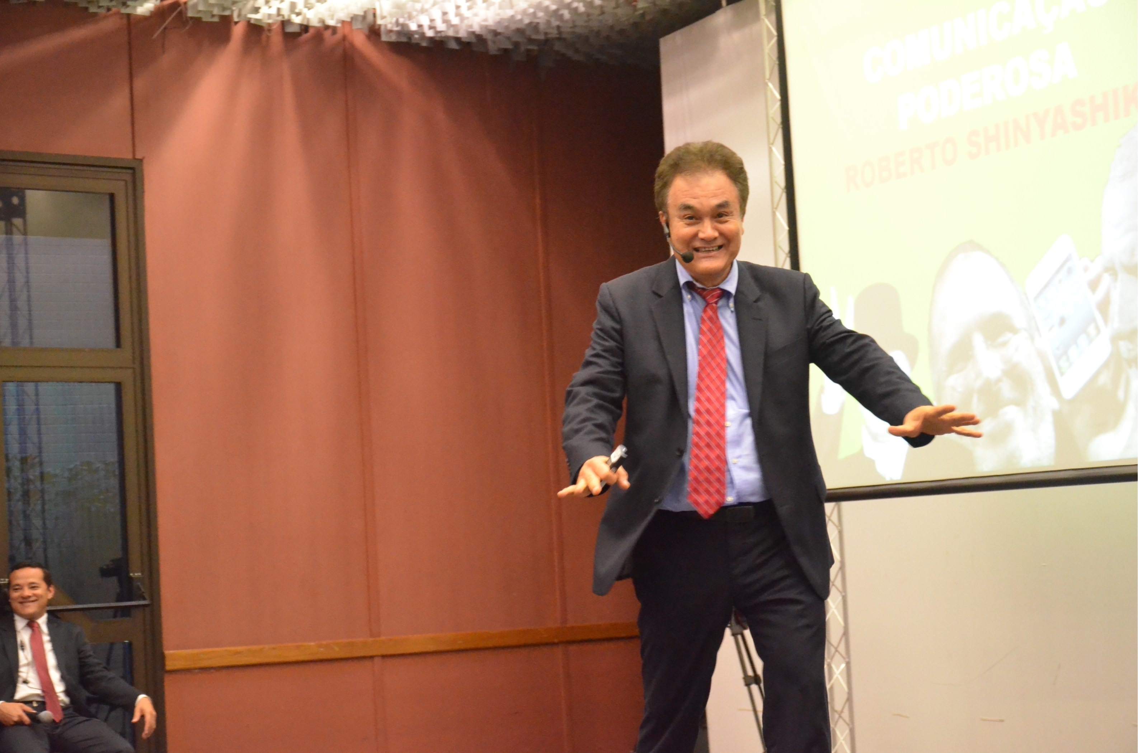

TEMA: REVOLUÇÃO DOS CAMPEÕES
Problema – Falta de garra e motivação na equipe.
Transformação - Motiva a acessão de resultados e a competitividade;
Conteúdo Programático:
(Este conteúdo será adaptado para atender às necessidades específicas de sua empresa)
Os desafios das empresas modernas;
Os desafios do profissional campeão: ele sabe que o campeonato nunca acaba, pois a vida é um torneio permanente;
Produtividade: a capacidade de transformar resultado em resultados;
Inovação: a capacidade de revolucionar o seu trabalho e a empresa;
As competências dos profissionais campeões;
A verdadeira trajetória do campeão;
O sentido da vida.

Slide 7
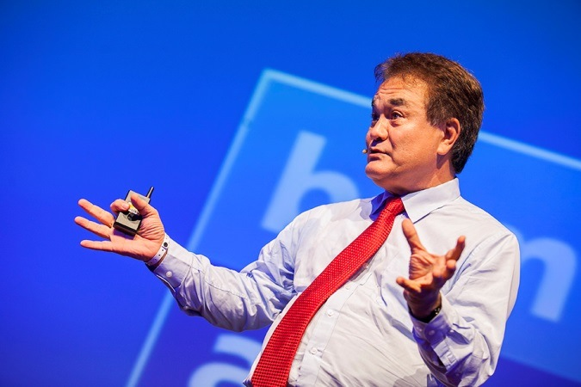

Roberto Shinyashiki
Já foi assistido por mais de 29 milhões de pessoas;
Mais de 7 milhões e meio de livros vendidos; Já fez palestras no Japão, EUA, Portugal, Peru;
Empresário à frente da Editora Gente e do Instituto Gente;
Médico psiquiatra com pós-graduação em Administração de Empresas (MBA - Universidade de São Paulo), doutorado em Administração e Economia (Faculdade de Administração e Economia - USP);
Tem mais de 160.000 fãs e seguidores no Facebook e mais de 18.000 seguidores no Twitter;
Agraciado com o Prêmio Hadge Capers, cedido pela Associação Internacional de Análise Transacional, como melhor projeto de solidariedade mundial.

Slide 8






























EMPRESAS QUE JÁ CONTRATARAM

Slide 9
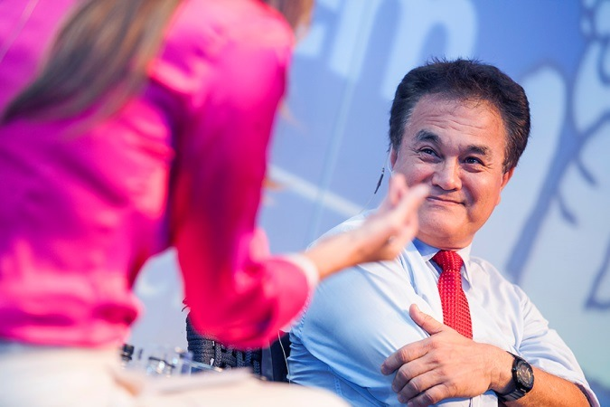

Duração da Palestra: 1h30m
INVESTIMENTO:
R$ 00.000,00 (XXXX XXXXXXXXXXXXXXXX) .
Neste valor está incluso um mix de 50 livros do autor.
Infra-Estrutura por conta da contratante
Aparelhagem necessária à apresentação do palestrante, tais como: microfone head-set, Sistema Data Show, telão, computador instalado com powerpoint.
Forma de Pagamento:
50% (cinquenta por cento) no fechamento
50% (cinquenta por cento) 5 (cinco) dias antes do evento.
Traslado, Hospedagem e Alimentação por conta do contratante
Despesas com passagem aérea, hospedagem, traslado e extras correrão por conta do contratante.
Validade da Proposta:
Esta proposta é válida por 7 dias corridos.
Permaneço à disposição para esclarecimentos de quaisquer dúvidas.
Atenciosamente,
Diego de Jesus - Gerente de Contas
diego@institutogente.com.br
Instituto Gente

Slide 10

Faça do seu evento um acontecimento inesquecível
Contrate agora!
Contato: 55 11 3670-2520
diego@institutogente.com.br
Diego de Jesus – Gerente de Contas

